Slide 1
Presentación de fonética
2.1
Palabras con
ca
co
cu

Slide 2
Día 1
Notes:
Diga: ¡Hola, lectores! Hoy vamos a leer y escribir palabras y leer oraciones con ca, co, cu. ¿Listos?
Avance a la siguiente diapositiva.

Slide 3

1. Leer palabras
Notes:
Avance a la diapositiva 4.

Slide 4



¡Recuerda!
ca co cu
calle
corazón
Notes:
Diga: Hoy vamos a repasar el sonido /k/ en las palabras que se escriben con ca, co y cu.
Modele: Escuchen con atención: calle. Escucho el sonido /k/ en la primera sílaba, ca.
Repita con los estudiantes con la palabra corazón.
Diga: Ahora vamos a leer varias palabras con ca, co, cu.
Avance a la diapositiva 5.

Slide 5
carro
Notes:
Lea la palabra en voz alta junto con los estudiantes.
Diga: carro.
Repita si es necesario.
Muestre a los estudiantes las diapositivas 6-12 una a la vez y diga cada palabra en voz alta junto con ellos.
Avance a la siguiente diapositiva.

Slide 6
casco
Notes:
Lea la palabra en voz alta junto con los estudiantes.
Diga: casco.
Repita si es necesario.
Avance a la siguiente diapositiva.

Slide 7
cubo
Notes:
Lea la palabra en voz alta junto con los estudiantes.
Diga: cubo.
Repita si es necesario.
Avance a la siguiente diapositiva.

Slide 8
codo
Notes:
Lea la palabra en voz alta junto con los estudiantes.
Diga: codo.
Repita si es necesario.
Avance a la siguiente diapositiva.

Slide 9
curita
Notes:
Lea la palabra en voz alta junto con los estudiantes.
Diga: curita.
Repita si es necesario.
Avance a la siguiente diapositiva.

Slide 10
caldo
Notes:
Lea la palabra en voz alta junto con los estudiantes.
Diga: caldo.
Repita si es necesario.
Avance a la siguiente diapositiva.

Slide 11
cuatro
Notes:
Lea la palabra en voz alta junto con los estudiantes.
Diga: cuatro.
Repita si es necesario.
Avance a la siguiente diapositiva.

Slide 12
corona
Notes:
Lea la palabra en voz alta junto con los estudiantes.
Diga: corona.
Repita si es necesario.
Avance a la siguiente diapositiva.

Slide 13

2. ¡Aprendamos juntos!
Notes:
Comience en la diapositiva número 14.

Slide 14
ca, co, cu
1. Antes de la vocal a, o, u → casco, corona, curita
Notes:
Diga: Hoy vamos a aprender la regla de ortografía del sonido /k/ con las sílabas ca, co, cu. (Haga clic)
Señale la regla y lea en voz alta. (Haga clic)
Diga: Antes de la vocal a, o, u, se escribe c y se lee como la c fuerte, /k/. (Haga clic)
Señale y lea en voz alta las palabras casco, corona y curita. ¿Ven la a, la o y la u antes de la c?
Avance a la siguiente diapositiva.

Slide 15
cu
1. Antes de la vocal u → curita
__rita
curita
Notes:
Diga: Ahora vamos a practicar. Recuerden las reglas que aprendimos. Repase las reglas si es necesario. (Haga clic)
① Muestre: c_rita.
Diga: De acuerdo con la regla, antes de la vocal u se escribe c y se lee como la c fuerte, /k/. (Haga clic)
Diga: Leamos juntos: cu - ri - ta, curita. ¿Qué letra está después de la c? (Pausa) ¡Muy bien, la u!
Señale la regla en el cartel: Antes de la vocal u, ¿cuál es el sonido fuerte de la c? (Espere que los estudiantes respondan: /k/)
Diga: Exacto: por eso curita se escribe con c y su sonido es /k/.
Repita si es necesario.
Avance a la siguiente diapositiva.

Slide 16
co
2. Antes de la vocal o → corona
__rona
corona
Notes:
② Muestre: c_rona.
Diga: De acuerdo con la regla, antes de la vocal o se escribe c y se lee como la c fuerte, /k/. (Haga clic)
Diga: Leamos juntos: co - ro - na, corona. ¿Qué letra está después de la c? (Pausa) ¡Muy bien, la o!
Señale la regla en el cartel: Antes de la vocal o, ¿cuál es el sonido fuerte de la c? (Espere que los estudiantes respondan: /k/)
Diga: Exacto: por eso corona se escribe con c y su sonido es /k/.
Repita si es necesario.
Avance a la siguiente diapositiva.

Slide 17
ca
3. Antes de la vocal a → casco
__sco
casco
Notes:
③ Muestre: c_sco.
Diga: De acuerdo con la regla, antes de la vocal a se escribe c y se lee como la c fuerte, /k/. (Haga clic)
Diga: Leamos juntos: cas - co, casco. ¿Qué letra está después de la c? (Pausa) ¡Muy bien, la a!
Señale la regla en el cartel: Antes de la vocal a, ¿cuál es el sonido fuerte de la c? (Espere que los estudiantes respondan: /k/)
Diga: Exacto: por eso casco se escribe con c y su sonido es /k/.
Repita si es necesario.
Avance a la siguiente diapositiva.

Slide 18

3. Ortografía
Notes:
Asegúrese de que todos los estudiantes tengan una pizarra donde practicar.
Avance a la siguiente diapositiva.

Slide 19

casco
Notes:
Diga: Ahora voy a decir una palabra con ca, co o cu y luego una oración con esa palabra. Todos van a repetir la palabra y escribirla en su pizarra.
Diga: La palabra es casco. Al montar en bicicleta es importante ponerse un casco. Repitan conmigo: casco.
Diga: ¿Cuántas sílabas tiene la palabra? (2) cas - co. La primera sílaba, cas, ¿cuántos sonidos tiene? (3) /k/, /a/, /s/. La segunda sílaba, co, ¿cuántos sonidos tiene? (2) /k/, /o/. Casco, /k/, /a/, /s/, /k/, /o/.
Pida a los estudiantes que muestren su pizarra después de escribir la palabra para verificar su respuesta.
Repita si es necesario.
Avance a la siguiente diapositiva.

Slide 20
comida
Notes:
Diga: La palabra es comida. La comida que prepara mi papá es deliciosa. Repitan conmigo: comida.
Diga: ¿Cuántas sílabas tiene la palabra? (3) co - mi - da. La primera sílaba, co, ¿cuántos sonidos tiene? (2) /k/ /o/. La segunda sílaba, mi, ¿cuántos sonidos tiene? (2) /m/, /i/. La tercera sílaba, da, ¿cuántos sonidos tiene? (2) /d/, /a/. Comida, /k/, /o/, /m/, /i/, /d/, /a/.
Pida a los estudiantes que muestren su pizarra después de escribir la palabra para verificar su respuesta.
Repita si es necesario.
Avance a la siguiente diapositiva.

Slide 21
cuna
Notes:
Diga: La palabra es cuna. Mi hermanito duerme tranquilo en su cuna. Repitan conmigo: cuna.
Diga: ¿Cuántas sílabas tiene la palabra? (2) cu - na. La primera sílaba, cu, ¿cuántos sonidos tiene? (2) /k/ /u/. La segunda sílaba, na, ¿cuántos sonidos tiene? (2) /n/, /a/. Cuna, /k/, /u/, /n/, /a/.
Pida a los estudiantes que muestren su pizarra después de escribir la palabra para verificar su respuesta.
Repita si es necesario.
Avance a la siguiente diapositiva.

Slide 22

4. Palabras de alta frecuencia
Notes:
Diga: Ahora vamos a leer palabras que vemos todo el tiempo y podemos leer rápidamente. Vamos a leer estas palabras juntos.
Muestre a los estudiantes las diapositivas 23-25 una a la vez y lea cada palabra junto con ellos.
Avance a la siguiente diapositiva.

Slide 23
puede
Notes:
Lea cada palabra junto con los estudiantes.
Diga: puede.
Repita si es necesario.
Avance a la siguiente diapositiva.

Slide 24
pequeño
Notes:
Lea cada palabra junto con los estudiantes.
Diga: pequeño.
Repita si es necesario.
Avance a la siguiente diapositiva.

Slide 25
parque
Notes:
Lea cada palabra junto con los estudiantes.
Diga: parque.
Repita si es necesario.
Avance a la siguiente diapositiva.

Slide 26

5. Oraciones
Notes:
Diga: Ahora vamos a leer oraciones. Asegúrate de prestar atención a la puntuación y a la entonación de tu voz. Primero las vamos a leer despacio y luego con más fluidez.
Avance a la siguiente diapositiva.

Slide 27
¿Y si canto como un pato con catarro?
Notes:
Diga: Vamos a leer juntos esta oración.
Señale la primera palabra, Y, y lea la oración apuntando a cada palabra. Primero despacio y la segunda vez con fluidez.
Pida a los estudiantes que repitan con usted.
Haga clic para indicar la palabra.
Avance a la siguiente diapositiva.

Slide 28
Se le ocurre que podría participar.
Notes:
Diga: Vamos a leer juntos esta oración.
Señale la primera palabra, Se, y lea la oración apuntando a cada palabra. Primero despacio y la segunda vez con fluidez.
Pida a los estudiantes que repitan con usted.
Haga clic para indicar la palabra.
Avance a la siguiente diapositiva.

Slide 29
6. Dictado
Notes:
Avance a la siguiente diapositiva.

Slide 30
Notes:
Asegúrese de que todos los estudiantes tengan una pizarra donde practicar.
Diga: Ahora vamos a escribir una oración. Primero, quiero que me ayuden a contar cuántas palabras tiene. Escuchen atentamente.
Diga: ¿Y si canto como un pato con catarro? ¿Cuántas palabras escucharon? Vamos a repetirla juntos mientras contamos cada palabra. Y (1), si (2), canto (3), como (4), un (5), pato (6), con (7), catarro (8). ¡Tiene ocho palabras!
Pida a los estudiantes que escriban todas las palabras de la oración.
Diga: Puedes dividir cada palabra en sílabas y luego en sonidos para asegurarte de escribir todos los sonidos que escuchas correctamente. Presta atención al sonido /k/ que escuches.
Pida a los estudiantes que muestren su pizarra para verificar su respuesta. Repita si es necesario.
Avance a la siguiente diapositiva.

Slide 31
¿Y si canto como un pato con catarro?
Notes:
Pida a los estudiantes que lean la oración en voz alta y comparen su oración con la oración que muestra la diapositiva.
Anime a los estudiantes a autocorregir su escritura.
Avance a la siguiente diapositiva.

Slide 32

¡Felicidades!
El día está completo,
¡excelente trabajo!

Slide 33
Día 2
Notes:
Diga: ¡Hola, lectores! Hoy vamos a leer y escribir palabras y leer oraciones con ca, co, cu. ¿Listos?
Avance a la siguiente diapositiva.

Slide 34
1. Leer palabras multisilábicas
Notes:
Avance a la siguiente diapositiva.

Slide 35

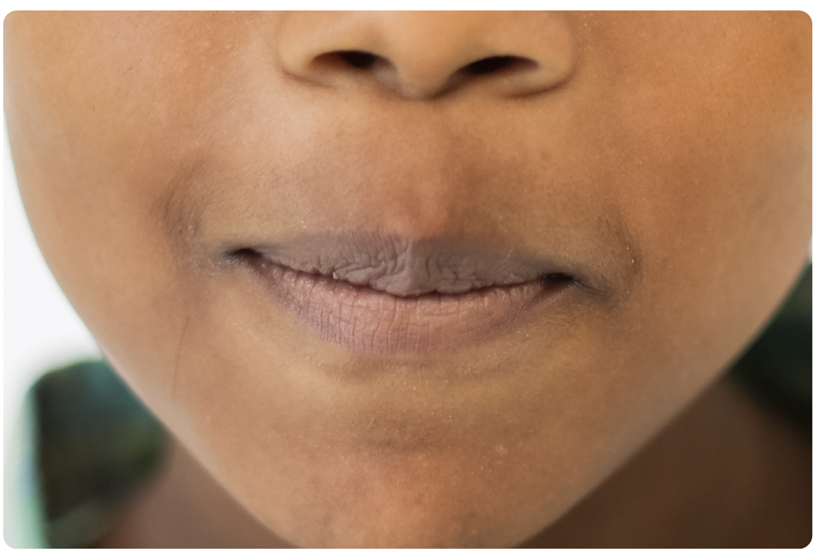
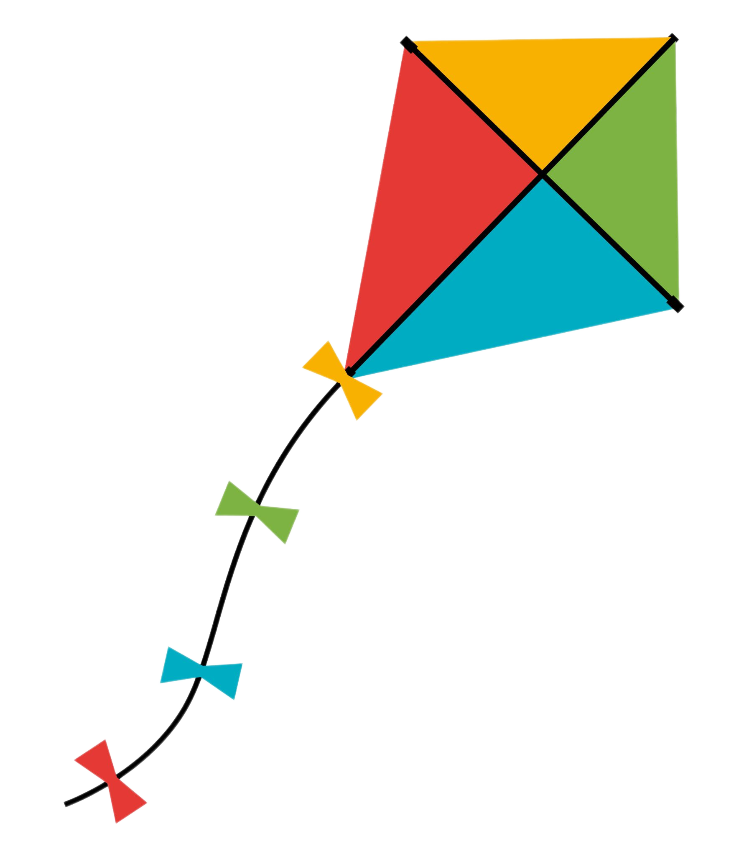
¡Recuerda!
¡Recuerda!
ca co cu
cometa
Notes:
Diga: Hoy vamos a repasar palabras con las sílabas ca, co, cu.
Modele: Escuchen con atención: cometa. La primera sílaba que escuchamos en cometa es co.
Diga: Ahora vamos a leer varias palabras con ca, co, cu.
Avance a la diapositiva 36.

Slide 36
caballo
Notes:
Lea la palabra en voz alta junto con los estudiantes.
Diga: caballo.
Repita si es necesario.
Avance a la siguiente diapositiva.

Slide 37
caracol
Notes:
Lea la palabra en voz alta junto con los estudiantes.
Diga: caracol.
Repita si es necesario.
Avance a la siguiente diapositiva.

Slide 38
cabeza
Notes:
Lea la palabra en voz alta junto con los estudiantes.
Diga: cabeza.
Repita si es necesario.
Avance a la siguiente diapositiva.

Slide 39
cuaderno
Notes:
Lea la palabra en voz alta junto con los estudiantes.
Diga: cuaderno.
Repita si es necesario.
Avance a la siguiente diapositiva.

Slide 40
calabaza
Notes:
Lea la palabra en voz alta junto con los estudiantes.
Diga: calabaza.
Repita si es necesario.
Avance a la siguiente diapositiva.

Slide 41
conejo
Notes:
Lea la palabra en voz alta junto con los estudiantes.
Diga: conejo.
Repita si es necesario.
Avance a la siguiente diapositiva.

Slide 42
cuchara
Notes:
Lea la palabra en voz alta junto con los estudiantes.
Diga: cuchara.
Repita si es necesario.
Avance a la siguiente diapositiva.

Slide 43
cocodrilo
Notes:
Lea la palabra en voz alta junto con los estudiantes.
Diga: cocodrilo.
Repita si es necesario.
Avance a la siguiente diapositiva.

Slide 44
2. Ortografía
Notes:
Asegúrese de que todos los estudiantes tengan una pizarra donde practicar.
Avance a la siguiente diapositiva.

Slide 45
cabeza
Notes:
Diga: Ahora voy a decir una palabra con ca, co o cu y luego una oración con esa palabra. Todos van a repetir la palabra y escribirla en su pizarra.
Diga: La palabra es cabeza. Me cayó una gota de agua en la cabeza. Repitan conmigo: cabeza.
Diga: ¿Cuántas sílabas tiene la palabra? (3) ca - be - za. La primera sílaba, ca, ¿cuántos sonidos tiene? (2) /k/, /a/. La segunda sílaba, be, ¿cuántos sonidos tiene? (2) /b/, /e/. La tercera sílaba, za, ¿cuántos sonidos tiene? (2) /s/, /a/. Cabeza, /k/, /a/, /b/, /e/, /s/, /a/.
Pida a los estudiantes que muestren su pizarra después de escribir la palabra para verificar su respuesta.
Repita si es necesario.
Avance a la siguiente diapositiva.

Slide 46
caldo
Notes:
Diga: La palabra es caldo. Mamá preparó un caldo muy rico para la cena. Repitan conmigo: caldo.
Diga: ¿Cuántas sílabas tiene la palabra? (2) cal - do. La primera sílaba, cal, ¿cuántos sonidos tiene? (3) /k/, /a/, /l/. La segunda sílaba, do, ¿cuántos sonidos tiene? (2) /d/, /o/. Caldo, /k/, /a/, /l/, /d/, /o/.
Pida a los estudiantes que muestren su pizarra después de escribir la palabra para verificar su respuesta.
Repita si es necesario.
Avance a la siguiente diapositiva.

Slide 47
codo
Notes:
Diga: La palabra es codo. Me raspé en el codo cuando jugué en el parque. Repitan conmigo: codo.
Diga: ¿Cuántas sílabas tiene la palabra? (2) co - do. La primera sílaba, co, ¿cuántos sonidos tiene? (2) /k/ /o/. La segunda sílaba, do, ¿cuántos sonidos tiene? (2) /d/, /o/. Codo, /k/, /o/, /d/, /o/.
Pida a los estudiantes que muestren su pizarra después de escribir la palabra para verificar su respuesta.
Repita si es necesario.
Avance a la siguiente diapositiva.

Slide 48

3. Análisis morfológico
Notes:
Diga: Algunas palabras se forman al juntar dos palabras. Estas palabras se llaman palabras compuestas.
Avance a la siguiente diapositiva.

Slide 49
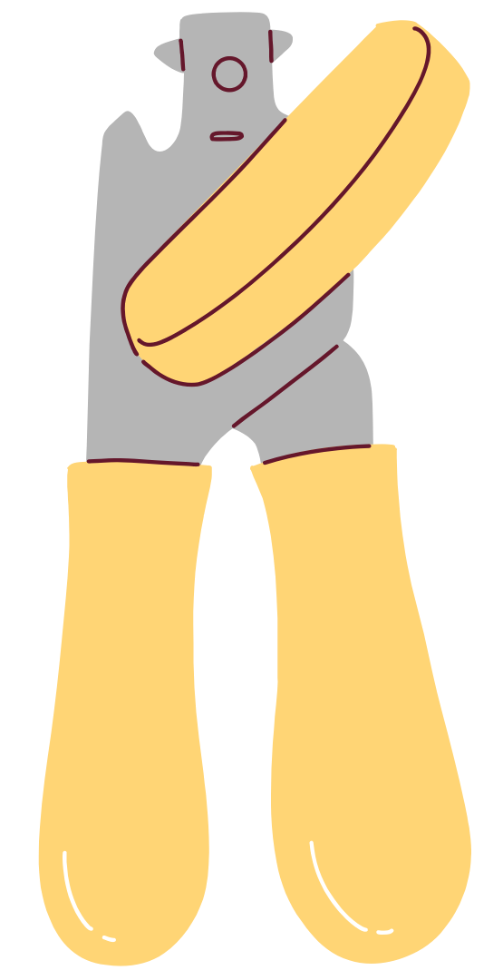
abre
+
latas
abrelatas
Notes:
Diga: Sabemos que abre y latas son palabras. Al unirlas, la palabra que se forma tiene otro significado.
Señale y lea en voz alta la palabra abrelatas.
Avance a la siguiente diapositiva.

Slide 50
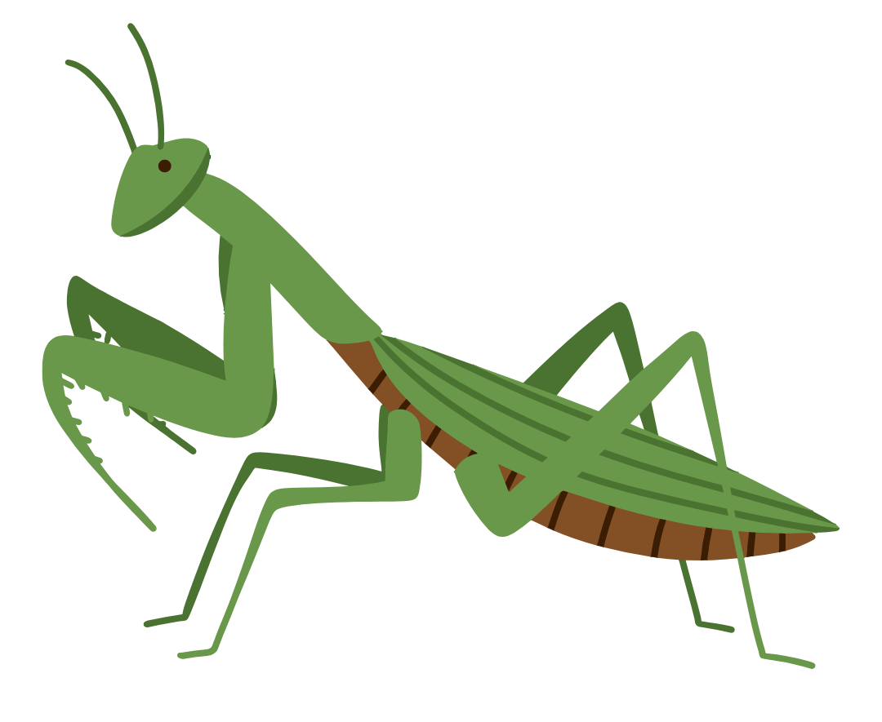
salta
+
montes
saltamontes
Notes:
Modele: Vamos a formar una palabra compuesta. (haga clic) ¿Qué palabras se forman al juntar salta y montes? (haga clic) Señale y lea en voz alta la palabra saltamontes.
Avance a la siguiente diapositiva.

Slide 51

pinta
+
labios
pintalabios
Notes:
Diga: Ahora vamos a leer palabras para formar palabras compuestas. Lee cada palabra separando sus partes, identifica sus significados y luego únelas para leer la palabra completa.
Lea las palabras en voz alta junto con los estudiantes. (haga clic)
Pregunte: ¿Qué palabras se forman al juntar pinta y labios? (haga clic) Señale y lea en voz alta la palabra pintalabios.
Avance a la siguiente diapositiva.

Slide 52

saca
+
punta
sacapunta
Notes:
Lea las palabras en voz alta junto con los estudiantes. (haga clic)
Pregunte: ¿Qué palabras se forman al juntar saca y punta? (haga clic) Señale y lea en voz alta la palabra sacapunta.
Avance a la siguiente diapositiva.

Slide 53

gira
+
sol
girasol
Notes:
Lea las palabras en voz alta junto con los estudiantes. (haga clic)
Pregunte: ¿Qué palabras se forman al juntar gira y sol? (haga clic) Señale y lea en voz alta la palabra girasol.
Avance a la siguiente diapositiva.

Slide 54

balón
+
cesto
baloncesto
Notes:
Lea las palabras en voz alta junto con los estudiantes. (haga clic)
Pregunte: ¿Qué palabras se forman al juntar balón y cesto? (haga clic) Señale y lea en voz alta la palabra baloncesto.
Avance a la siguiente diapositiva.

Slide 55

4. Desarrollo de la fluidez
Notes:
Avance a la siguiente diapositiva.

Slide 56
De pronto, Pablo sale de la cocina al escuchar el concierto.
Notes:
Señale los signos de puntuación en la oración: De pronto, Pablo sale de la cocina al escuchar el concierto.
Modele cómo leer la oración de manera fluida.
Muestre a los estudiantes las diapositivas 57-59 una a la vez y lea cada oración en voz alta junto con ellos modelando cómo leer con fluidez haciendo las pausas apropiadas.
Avance a la siguiente diapositiva.

Slide 57
¡Qué noticia tan emocionante!
Notes:
Lea la oración junto con los estudiantes.
Escuche la lectura oral de las palabras por parte de los estudiantes y, si es necesario, pídales que lean más despacio.
Avance a la siguiente diapositiva.

Slide 58
Se le ocurre que podría participar… pero luego se pregunta: «¿y si canto como un pato con catarro?»
Notes:
Lea la oración junto con los estudiantes.
Escuche la lectura oral de las palabras por parte de los estudiantes y, si es necesario, pídales que lean más despacio.
Avance a la siguiente diapositiva.

Slide 59
—Ten calma. Cantas muy bonito y, si sale un gallo, ¡pues que cante contigo! —bromea Pablo.
Notes:
Lea la oración junto con los estudiantes.
Escuche la lectura oral de las palabras por parte de los estudiantes y, si es necesario, pídales que lean más despacio.
Avance a la siguiente diapositiva.

Slide 60
¡Felicidades!
El día está completo,
¡excelente trabajo!

